Slide 1
SAO LƯU VÀ PHỤC HỒI

Slide 2
SAO LƯU (BACK UP)
Khái niệm
Một số thuật ngữ

Slide 3
Khái niệm
Sao lưu một CSDL là tạo một bản sao CSDL. Ta có thể dùng bản sao này để khôi phục lại CSDL nếu như CSDL bị mất. BẢn sao bao gồm tất cả các file:
log file (transaction log): lưu những thay đổi trong CSDL. Transaction log dùng để khôi phục những transaction đã hoàn thành hay roll back những transaction chưa hoàn thành
Data file: file chứa dữ liệu
File chứa những users hay những objects của CSDL

Slide 4
Khái niệm
Roll back: hủy bỏ những giao dịch chưa hoàn thành khi hệ thống xảy ra sự cố
Roll forward: khôi phục tất cả những giao dịch đã hoàn thành khi hệ thống xảy ra sự cố
Checkpoint: là những thời điểm được lưu lại trên đĩa

Slide 5
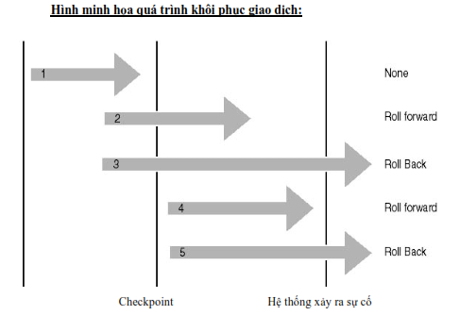
Khái niệm

Slide 6
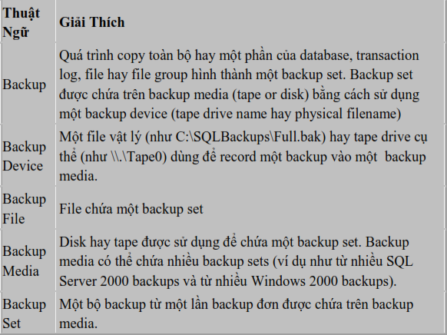
Một số thuật ngữ

Slide 7
Các loại backup
Full Database Backup: Copy các data files, user data, database objects của CSDL tại thời điểm đó
Differential Database Backup: Copy những thay đổi trong các data files kể từ lần full backup gần nhất
Transaction Log Backup: sao lưu các hành động (các thao tác xảy ra đối với CSDL) chứ không sao lưu dữ liệu. Nó sao lưu những transaction kể từ lần transaction log backup gần nhất.

Slide 8
Phục hồi CSDL
Là quá trình khôi phục lại một bản sao CSDL
Kết quả của việc phục hồi trả về CSDL có trạng thái tại thời điểm ta thực hiện việc sao lưu
Giao dịch nào không hoàn thành trong khi sao lưu thì sẽ được roll back
Giao dịch nào đã được hoàn thành thì sẽ được roll forward

Slide 9
Ví dụ về sao lưu và phục hồi
Ví dụ bạn có thể thực hiện backup như sau:
Full backup: mỗi lần vào 2h sáng
Differential backup: 5 lần/ngày (6h, 10h, 14h, 18h, 22h)
Transaction log backup: vào thời điểm 5’, 20’, 25’, 35’, 50’ của mỗi giờ.

Slide 10
Ví dụ về sao lưu và phục hồi
Giả sử database bị hỏng vào thời điểm 10h55’, bạn cần khôi phục lại database theo trình tự sau:
Bước 1: khôi phục từ bản full back up gần với thời điểm sự cố nhất (bản full backup lúc 2h sáng)
Bước 2: khôi phục từ bản differential backup gần với thời điểm sự cố nhất (bản lúc 10h)
Bước 3: khôi phục tất cả các transaction log backup kể từ sau lần differential backup gần đây nhất

Slide 11
Ví dụ về sao lưu và phục hồi
Bước 1 và bước 2 đưa database trở lại trạng thái như lúc 10h.
Ở bước 3, mỗi lần khôi phục transaction log thì các thao tác chứa trong đó được đem ra thực hiện lại trên database
Sau bước 3, database ở trạng thái giống như lúc 10h50’. Nhưng tất cả những thay đổi diễn ra trong 5’ sau đó đã vĩnh viễn bị mất

Slide 12
Các mô hình khôi phục
Full Recovery Model
Bulk-Logged Recovery Model
Simple Recovery Model

